Slide 1
LEYES DE KEPLER
Notes:
1

Slide 2
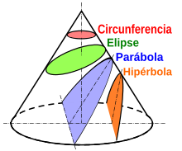
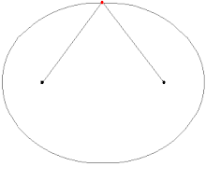
¿QUÉ ES UNA ELIPSE?
Es una figura geométrica que resulta de hacer un corte a un cono por un plano.

Slide 3

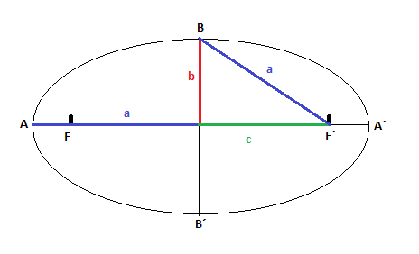
EXCENTRICIDAD DE LA ELIPSE:
Relación entre su distancia focal (c) y su semieje mayor (a). En el caso de los planetas, la excentricidad varia entre 0 y 1.

Slide 4
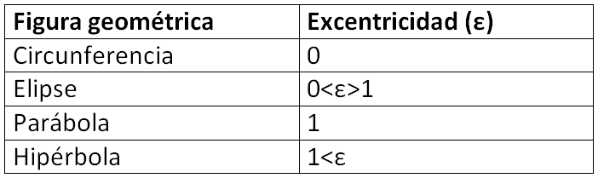
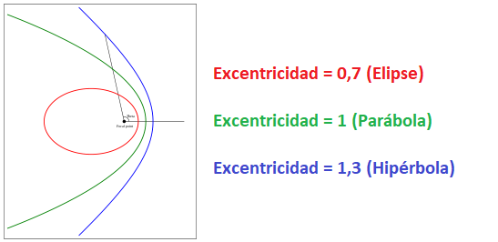
EXCENTRICIDAD DE SECCIONES CÓNICAS:

Slide 5
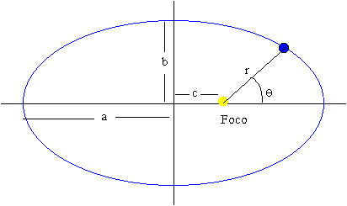
1^{era} LEY DE KEPLER:
Las orbitas que describen los planetas alrededor del Sol, son elipses con poca excentricidad con el Sol en uno de sus focos.

Slide 6
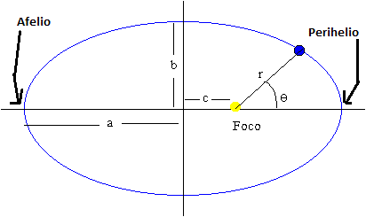
DEFINICIONES:
PERIHELIO: Punto más cercano en la órbita de un planeta alrededor del Sol.
AFELIO: Opuesto al perihelio, es el punto más alejado en la
órbita de un planeta alrededor del Sol.

Slide 7
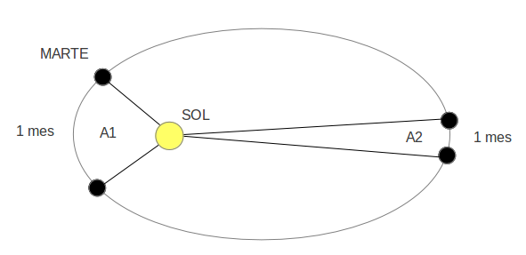
2^{da} LEY DE KEPLER:
El radiovector de un planeta, barren áreas iguales en tiempos iguales.
A₁₌ A₂
Notes:
7

Slide 8
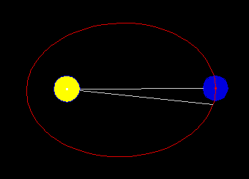
¿QUÉ PASA CON LA VELOCIDAD
DE LOS PLANETAS?

Slide 9
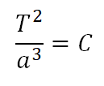
3^{era} LEY DE KEPLER:
El cuadrado del periodo de traslación de cada planeta en torno al Sol, es proporcional al cubo del semieje mayor de su orbita.
Observación:
Para los planetas del Sistema Solar
la constante C es igual a uno (muy próxima).
T se mide en años.
A se mide en Unidades Astronómicas.

Slide 10
OBSERVACIÓN:
Las leyes de Kepler valen solo para el Sistema Solar, ya que la masa de los planetas comparada con la del Sol es despreciable.

Slide 11


Si los planetas de nuestro Sistema Solar tuviera una masa considerable con respecto a la masa del Sol. La 3^{era} Ley de kepler se escribe de la siguiente manera:

Slide 12
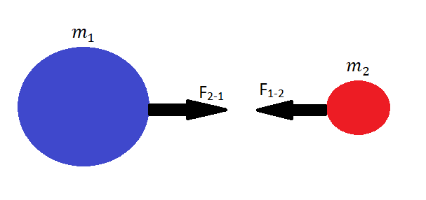


LEY DE GRAVITACIÓN UNIVERSAL:
Ley física formulada por Isaac Newton en 1687. Describe la interacción gravitatoria entre dos cuerpos con masa.
“La fuerza ejercida entre dos cuerpos de masas y separados una distancia es igual al producto de sus masas e inversamente proporcional al cuadrado de la distancia”
CONSTANTE DE GRAVITACIÓN
UNIVERSAL

